Slide 1
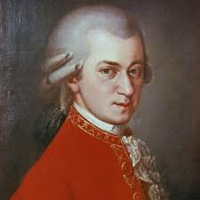
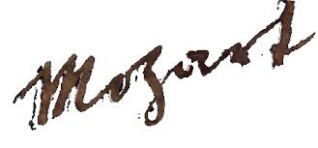

Slide 2
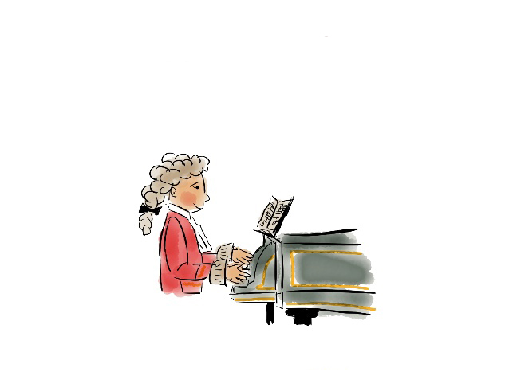
Турски марш В. А. Моцарт

Slide 3
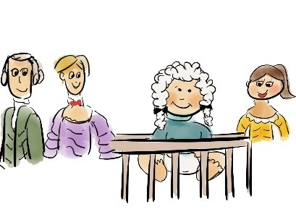
Волфганг Амадеус Моцарт рођен је у Аустрији у породици музичара. Рано је научио да свира клавир и виолину, а већ са пет година је компоновао и своје прве композиције. Својим умијећем свирања одушевљавао је публику, па су га звали чудом од дјетета.

Slide 4
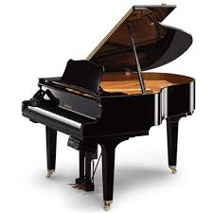
НА КОЈЕМ ИНСТРУМЕНТУ СЕ ИЗВОДИ КОМПОЗИЦИЈА „ТУРСКИ МАРШ“?
КЛАВИР
ВИОЛИНА
ХАРМОНИКА
ФЛАУТА
КЛАВИР

Slide 5
Осмисли и прикажи покрете које би изводио уз ову композицију.

